Slide 1
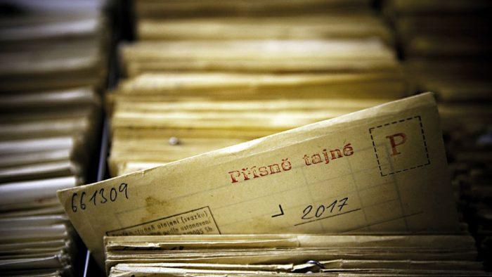
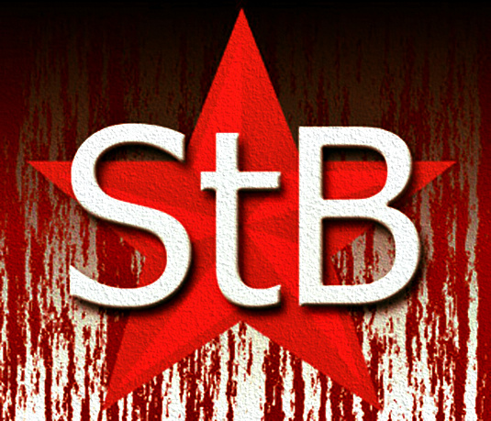
StB „Státní bezpečnost“

Slide 2
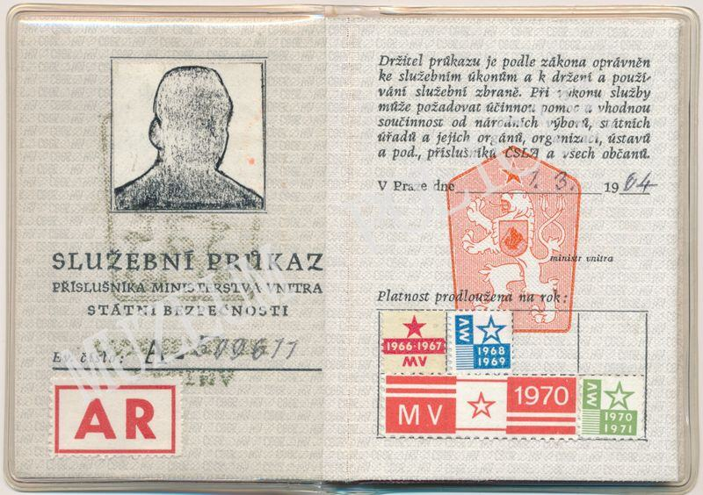
StB – „Státní bezpečnost“
Vznik 30. června 1945
Po r. 1948 - nástroj komunistického teroru.
Zanikla rozkazem ministra vnitra Richarda Sachera 15. února 1990

Slide 3
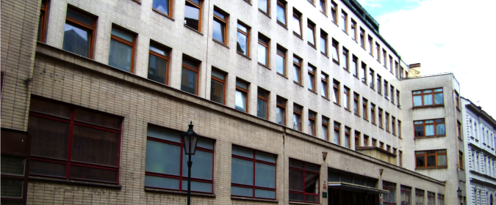
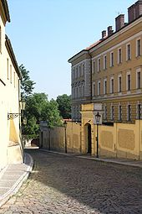
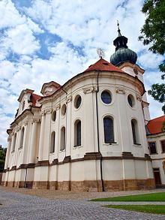
Využívané objekty
Hlavním sídlem budova v pražské Bartolomějské ulici.
Nejbrutálnější vyšetřovna tzv. hradčanský Domeček.
Užití konspirační - např. část břevnovského kláštera (malý nebo také Sartoriův konvent) = „Montážní ústav“

Slide 4
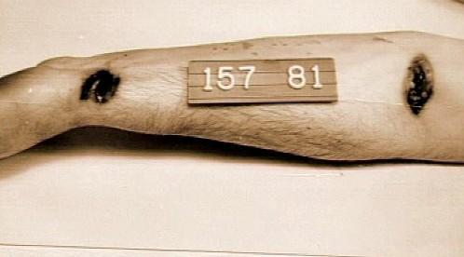
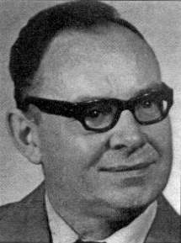
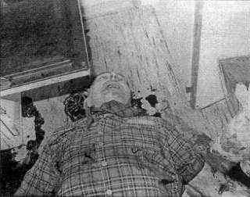
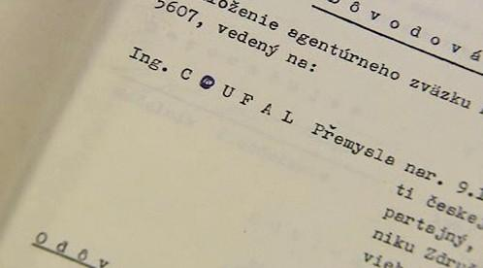
Vyšetřovací metody
Mučení
Vynucovací přiznání
Aplikování drog
Dohlížení sovětských školitelů, poradci z řad NKVD
Využívané proti odpůrcům komunismu - filozof Jan Patočka, či kněz Josef Toufar
Vraždy nepohodlných osob - Přemysl Coufal, Pavel Švanda
Ing. Přemysl Coufal, CSc., tajně vysvěcený kněz a údajně tajný benediktinský opat působící v rámci skryté církve.Státní bezpečností byl zavražděn nebo dohnán k sebevraždě

Slide 5
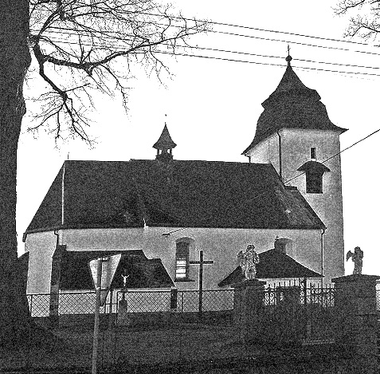
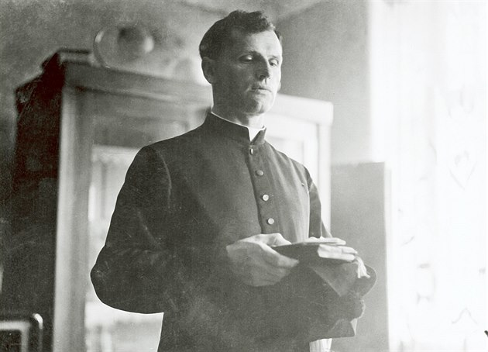
Akce Číhošťský zázrak
Zlom ve vztahu KSČ a církve
Proticírkevní represe

Slide 6
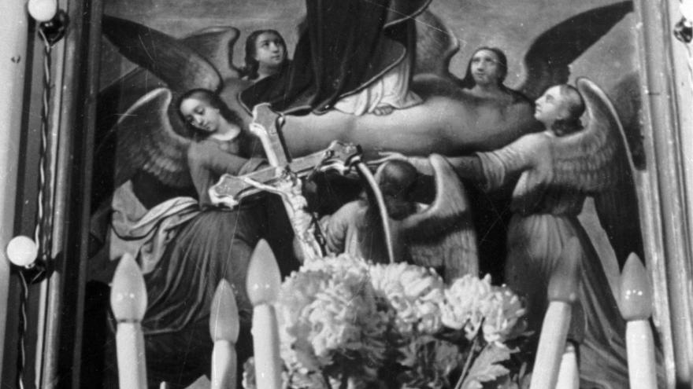
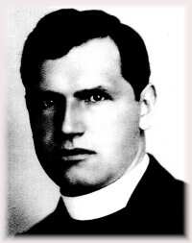
Zatčení Toufara
28.1.1950 Toufar zatčen
Vězněn ve Valdicích. Státní bezpečnost podrobila faráře krutému mučení.
Měl národu přiznat, že sestrojil mechanismus, kterým krucifix ovládal

Slide 7
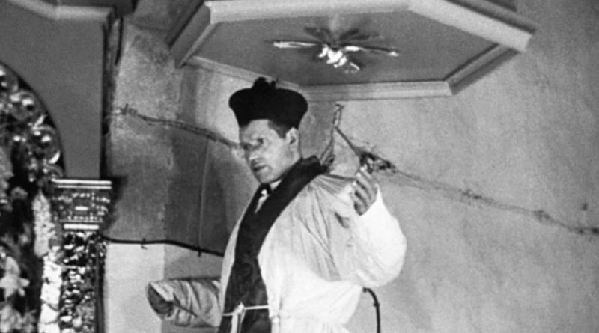
Manipulace s Toufarem
Zbitého faráře donutili pro potřeby propagandistického filmu vystoupat znovu na kazatelnu.
Chtěli, aby předvedl, jak katolická církev ohlupuje věřící.

Slide 8
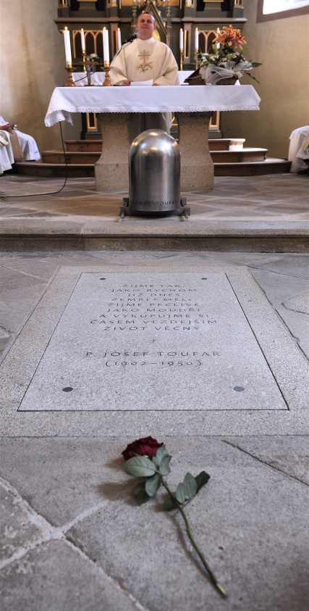
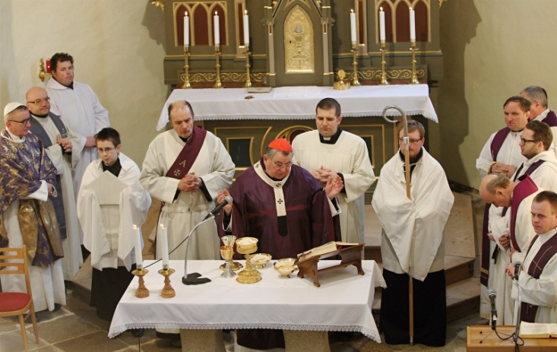
Smrt Toufara Na následky nelidského mučení 25. února 1950 zemřel.
Farář Josef Toufar se dočkal po 65 letech řádného pohřbu. Jeho ostatky byly uloženy v kostele Nanebevzetí Panny Marie v Číhošti, kde se odehrál údajný zázračný pohyb kříže na oltáři.
K poutníkům promluvil i kardinál Dominik Duka.

Slide 9
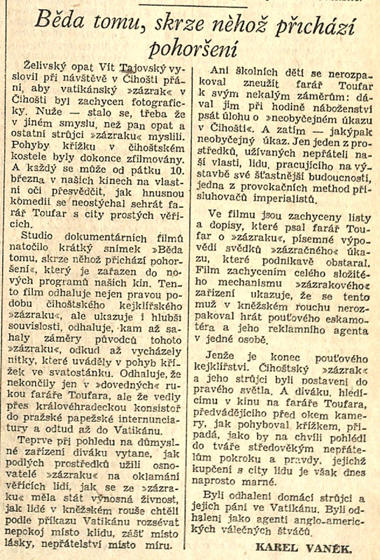
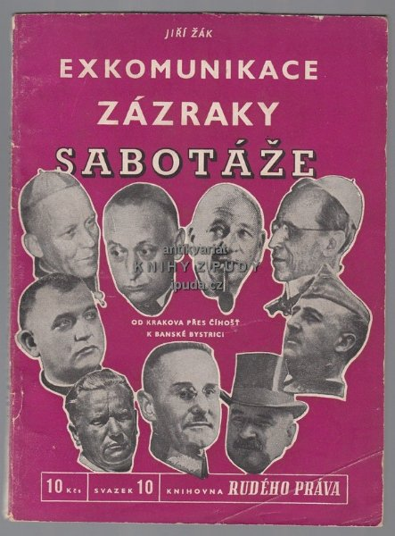
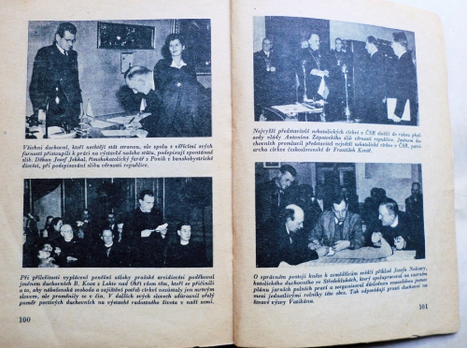
Proticírkevní propaganda
církev = nepřítel KSČ
kampaně: k procesům proti Vatikánu, církev – zdroj zbraní, příprava státního převratu
Vladimír Hodač : Číhošťský zázrak.
Jiří Žák: Exkomunikace, zázraky, sabotáže
TV - 30 případů majora Zemana
Propaganda Rudé právo

Slide 10
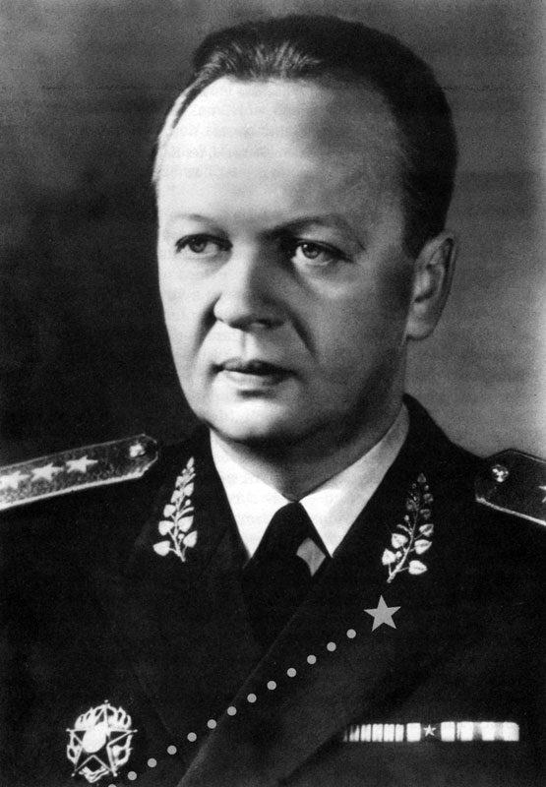
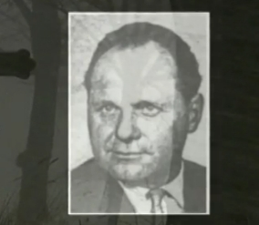
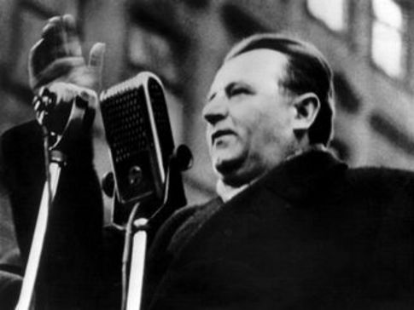
Kdo nese odpovědnost za smrt J. Toufara?
Ladislav Mácha
Klement Gottwald, Alexej Čepička, Václav Nosek
Jindřich Veselý, Osvald Závodský, Josef Čech, Karel Čížek
církevní šestka
členové instruktážní skupiny Velitelství StB
Ladislav Mácha - vyšetřovatel Klement Gottwald - prezident Alexej Čepička
– zeť Klementa Gottwalda, ministr vnitra

Slide 11
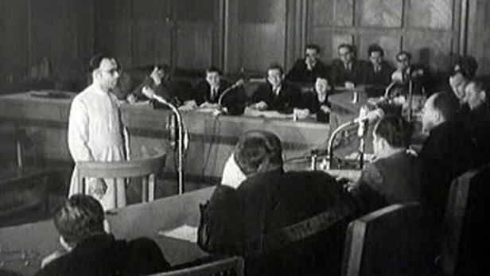
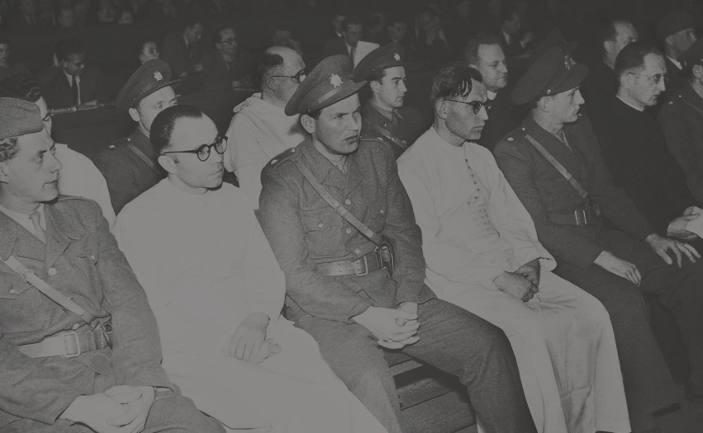
Represe proti církvi po „zázraku“- akce K - likvidace většiny mužských klášterů a shromáždění řeholníků v centralizačních klášterech - na přímý rozkaz prezidenta Klementa Gottwalda
Noc ze 13. na 14. dubna 1950 - zásah proti mužským řeholním společenstvím = „bartolomějská noc“.
Noc z 27. na 28. dubna druhý zásah
Podzim 1950 třetí fáze, zaměřená na ženské kláštery
Podle údajů České biskupské konference bylo celkově postiženo 247 klášterů mužských a 670 ženských
s 2528 řeholníky a 11 896 řeholnicemi.
proces s mnichy

Slide 12
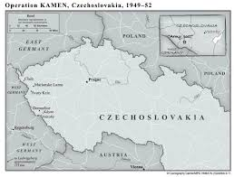
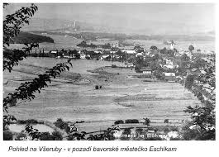
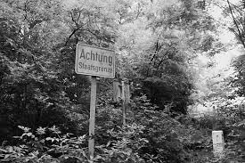
Akce „Kámen“ – Všeruby 1948 případ falešné hranice Evžena Abrahamoviče
provokační metoda StB proti těm, jenž se po únoru 1948 snažili o emigraci
inspirace u sovětské NKVD

Slide 13
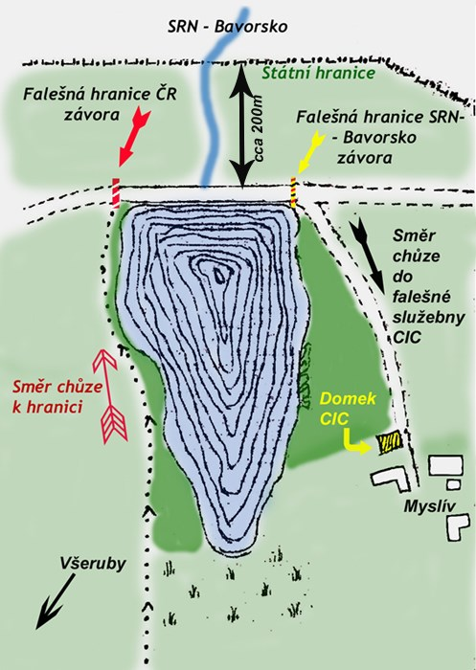
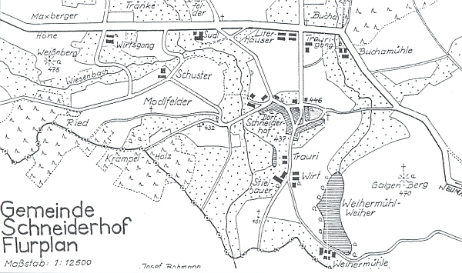
Způsob provedení
podstrčení příslušníků StB v roli převaděčů zájemcům o emigraci
zájemci byli dovezeni do pohraničí z Prahy ve vozidlech StB nebo byli v oblasti vyzvednuti na dohodnutém místě a dovedeni na „státní hranici“
StB využívala noční tmu a neznalost terénu převáděných osob

Slide 14
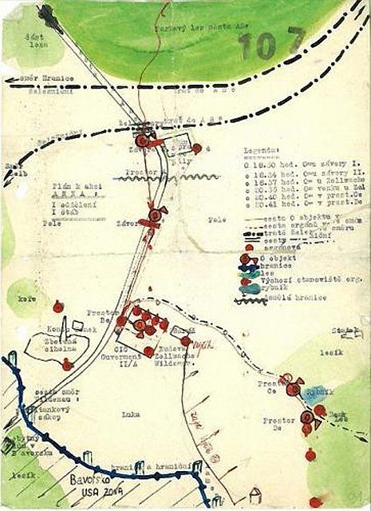
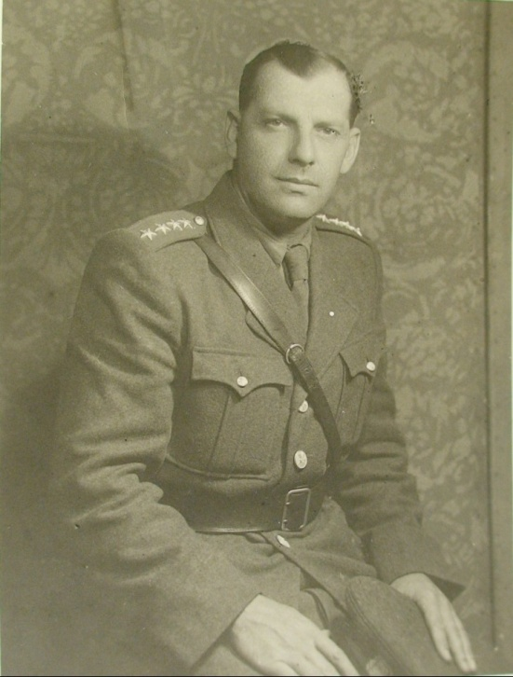
Autoři akce Kameny
Duchovním otcem akce velitel oblastní úřadovny StB v Plzni JUDr. Josef Stehlík
oblastní úřadovny StB v Karlových Varech, Plzni a Českých Budějovicích
Evžen Abrahamovič (krycí jméno Dr. Breza)
V roli amerického důstojníka často vystupoval agent IV. Sektoru Amon Tomasoff
Oběti do této zrůdnosti lákali Josef Janoušek a Milena Marková
Stanislav Liška, velitel stanice SNB ve Všerubech
Akce „Kameny“ - situační náčrt

Slide 15
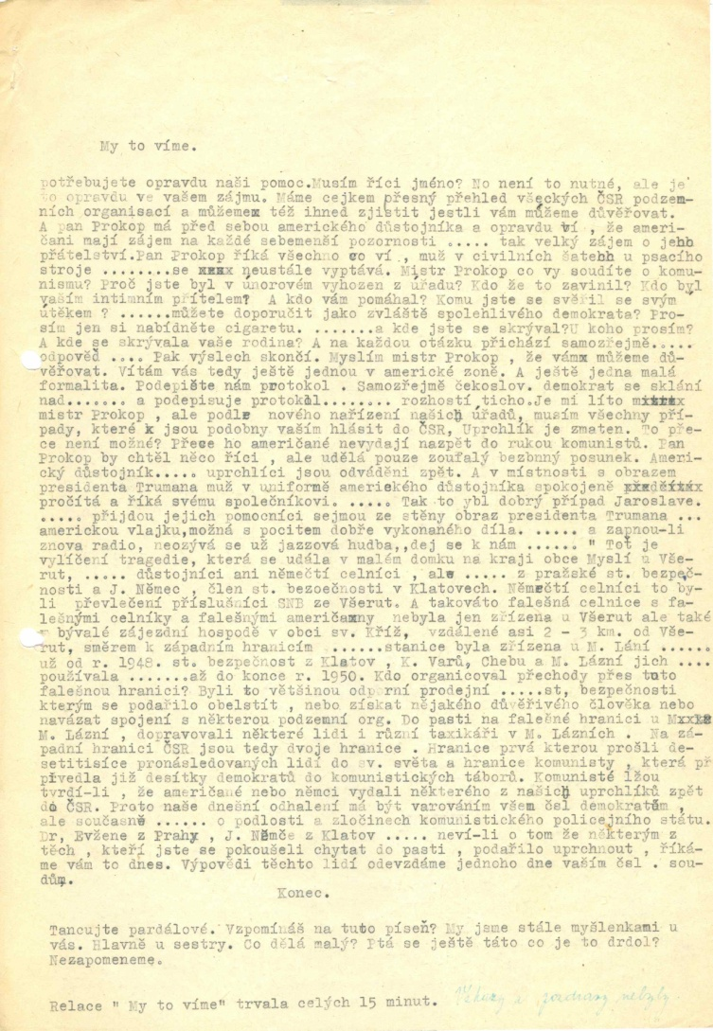
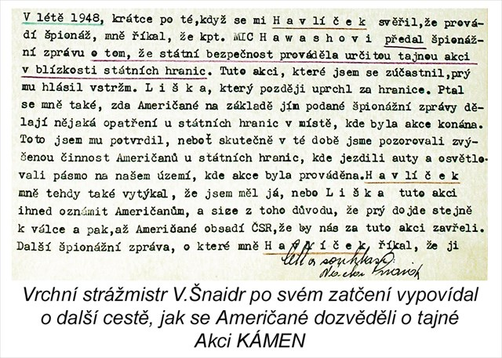
Konec akce
Akci „Kameny“ ukončila Státní bezpečnost až v r. 1951. Stalo se to ve chvíli, kdy několik z představitelů akce emigrovalo a o akci začalo informovat rádio Svobodná Evropa.
Jeden ze dvou zachovaných přepisů vysílání Rádia Svobodná Evropa o falešné hranici z roku 1951

Slide 16
Děkuji za pozornost.

Slide 17
Zdroje
http://www.lidovky.cz/v-cihosti-vrcholi-slavnost-k-ulozeni-ostatku-farare-toufara-prb-/zpravy-domov.aspx?c=A150712_160252_ln_domov_ELE
https://cs.wikipedia.org/wiki/%C4%8C%C3%ADho%C5%A1%C5%A5sk%C3%BD_z%C3%A1zrak
http://www.totalita.cz/vysvetlivky/a_cihost.php
http://www.cihost.cz/index.php?nid=2612&lid=cs&oid=294272
http://www.reflex.cz/clanek/zpravy/58596/proc-komuniste-zabili-cihostskeho-farare-toufara-aneb-neni-zazrak-jako-zazrak.html
http://www.christnet.eu/clanky/4321/cihostsky_zazrak_mohla_zinscenovat_stb.url
http://www.ceskatelevize.cz/ct24/domaci/1704300-toufar-na-zaberech-stb-pred-66-lety-se-cihostsky-zazrak-opakoval-v-rezii-policie
http://zpravy.idnes.cz/utyraneho-farare-toufara-ukazuje-nove-video-stb-ho-natacela-v-kostele-1km-/domaci.aspx?c=A160223_191320_domaci_kha
lidovky.cz/pohnute-osudy-knez-josef-toufar-zemrel-rukou-estebackych-vysetrovatelu-1lp-/lide.aspx?c=A151215_195348_lide_ele
https://www.jsns.cz/lekce/15750-tajne-akce-stb-akce-klastery
https://cs.wikipedia.org/wiki/Akce_K
http://www.pastorace.cz/Aktuality/13-dubna-1950-prepadli-komuniste-muzske-klastery.html
https://cs.wikipedia.org/wiki/Akce_Kameny
http://www.totalita.cz/stb/stb_a_kameny.phphttp://eportal.parlamentnilisty.cz/Articles/4959-akce-kameny-dalsi-zrudnost-v-podani-stb-ktera-nebyla-potrestana.aspx
https://www.respekt.cz/vidlemi/nejzakernejsi-akce-stb
https://www.geocaching.com/geocache/GC53JF3_akce-k-a-m-e-n-vseruby-1948?guid=ce9c5eb2-4f60-4781-8ba2-28e468ac8845
https://www.ustrcr.cz/data/pdf/pamet-dejiny/pad1302/075-089.pdf
http://biblio.hiu.cas.cz/documents/321309
https://cs.wikipedia.org/wiki/St%C3%A1tn%C3%AD_bezpe%C4%8Dnost
http://www.totalita.cz/stb/stb.php
http://www.totalita.cz
http://www.totalita.cz/stb/stb.php

